Slide 1
ALGORITMOS Y ESTRUCTURAS DE DATOS Programador Universitario ALGORITMOS Y ESTRUCTURAS DE DATOS I Licenciatura en Informática – Ingeniería en Informática
Mg. Griselda María Luccioni
Lic. María Cristina Werenitzky Curia
Ing. Gabriela Odstrcil
Notes:
1

Slide 2
TPN°3: Técnicas de Diseño de Algoritmos (continuación)
Algoritmos y Estructuras de Datos
2023

Slide 3
DIVIDE & CONQUER

Slide 4
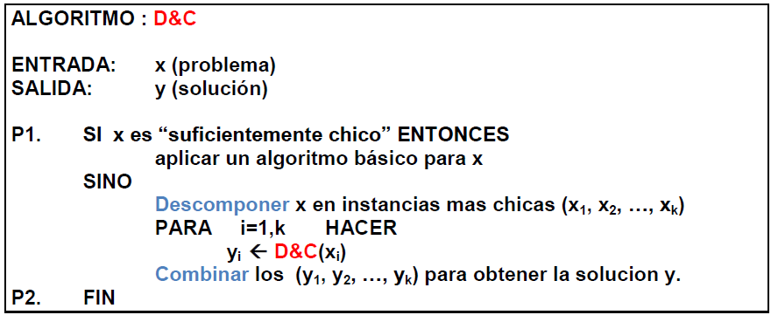
Divide & Conquer
Metodología
Top-Down
Descomponer el problema que hay que resolver en subproblemas más pequeños
Combinar las soluciones de los subproblemas para obtener la solución del problema original
Resolver de forma sucesiva e independiente todos estos subproblemas

Slide 5
Divide & Conquer
Dado un vector de números enteros que está desordenado, diseñe una función (mediante un algoritmo que siga el esquema de Divide y Vencerás) que devuelva el valor acumulado de los elementos del vector teniendo en cuenta que los números pares se suman y los números impares se restan.
3 | 6 | 9 | 5 | 7 | 8 | 2
FUNCION valorAcumulado(V, izq, der) : vector x ent.≥ 0 x ent.≥ 0 → ent.
enteros

Slide 6
Divide & Conquer
3 | 6 | 9 | 5 | 7 | 8 | 2
CASOS TRIVIALES
V vacío
Retorna
0
a
Retorna
?, si a es par
?, si a es impar
V
CASO NO TRIVIAL
- cantidad de elementos ≥ 2

Slide 7
Divide & Conquer
Nos basamos en el algoritmo de Merge Sort para plantear la solución
CASO NO TRIVIAL
m-1
m
m+1
1 … … n
v₁ | v₂ | v₃ | v₄ | v₅ | v₆ | v₇
V
V[m]
es par
V[m]
es impar

Slide 8
GREEDY

Slide 9
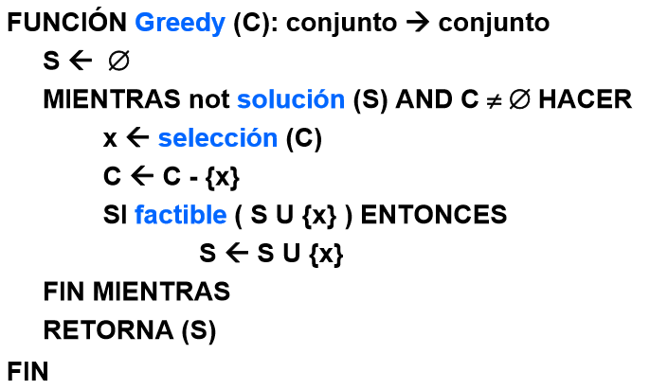
ALGORITMOS GREEDY
Conjunto de candidatos que sirven para construir la solución del problema
Conjunto de candidatos
ya usados para armar la solución
Función que indica cual es el candidato más prometedor que no se eligió todavía
Función que chequea si un conjunto es solución del problema, ignorando en principio si esta solución es óptima o no
Función que chequea si un conjunto de candidatos es factible como solución del problema
Objetivo
Función que es lo que se trata de optimizar (maximizar ó minimizar)

Slide 10

Preguntas…
…y a practicar…

